Slide 1

Grüne Pädagogik
Andreas Haselmann
Regina Rinner
Ramona Strobelberger

Slide 2
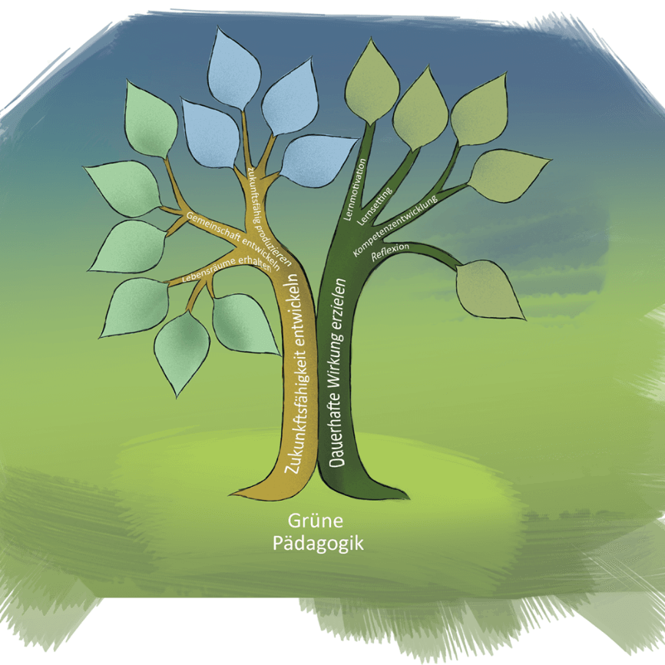
Was ist
Grüne Pädagogik?
.. hilft Modelle für zukunftsfähige Lebensstile zu entwickeln
.. bedeutet aktives Lernen in einem sozialen Austausch
.. vermeidet Schubladendenken
.. irritiert und lässt Neues entdecken
Gründe Pädagogik aus Sicht einer Studentin
https:\\www.gruene-padagogik.at; Zugriff am 12.03.2023

Slide 3
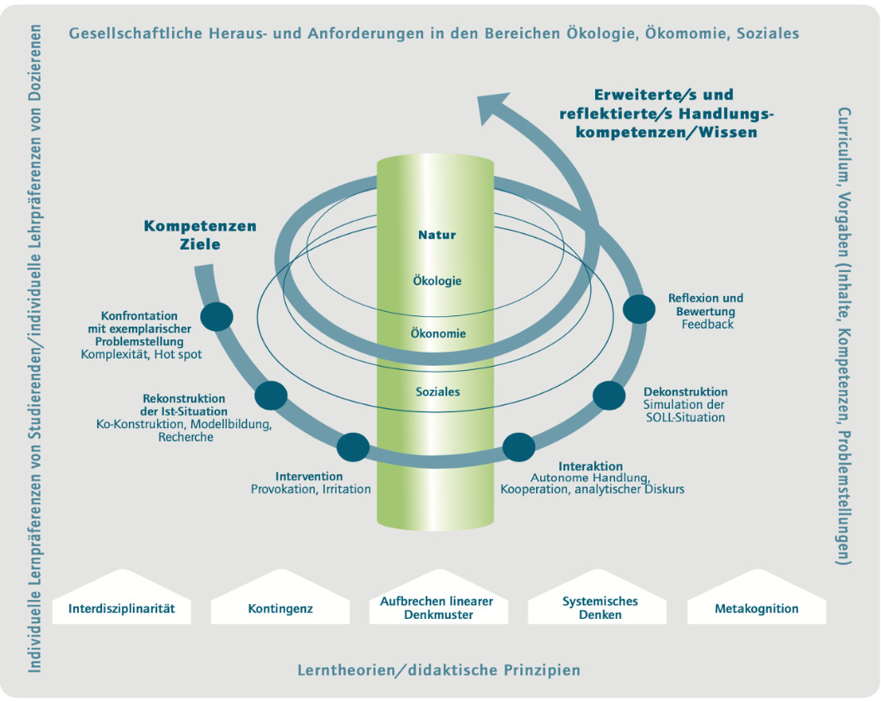
Spirale der
Grünen Pädagogik bildet die Ausgangsbasis der Unterrichtsplanung
https:\\www.gruene-padagogik.at; Zugriff am 12.03.2023

Slide 4
Beispiel der
Grünen Pädagogik
Rekonstruktion der Ist-Situation:
SuS suchen verschiedene Artikel zusammen, die sich mit dem Thema beschäftigen, z.B. Fachliteratur, mit dem Zweck, um die aktuelle Situation beschreiben zu können.
Intervention: Die Lehrkraft zeigt provokante Beispiele/Videos aus dem Internet, wo die Rolle der Landwirtschaft in Bezug auf den Biodiversitätsverlust kritisch dargestellt wird. Dadurch werden die SuS herausgefordert Argumente dafür bzw. dagegen zu finden.
Konfrontation: Thema: "Biodiversitätsverlust durch die Landwirtschaft"
https:\\www.gruene-padagogik.at; Zugriff am 22.03.2023

Slide 5
Beispiel der
Grünen Pädagogik
Interaktion: SuS befragen Landwirt*innen und Fachleute zu diesem Thema anhand eines vorher gefertigten Fragenkataloges. Dadurch können sie gelernten Inhalt festigen bzw. durch den Austausch mit den Befragten nochmals überdenken.
Dekonstruktion: SuS überlegen wie landwirtschaftliche Bewirtschaftung im Einklang mit Biodiversität sein kann.
Reflexion und Bewertung: Gemeinsam mit der Lehrkraft reflektieren die SuS den Prozess des Lernen. Wie ist ihre Lernkurve verlaufen? Was war hinderlich, was war förderlich?
https:\\www.gruene-padagogik.at; Zugriff am 22.03.2023

Slide 6
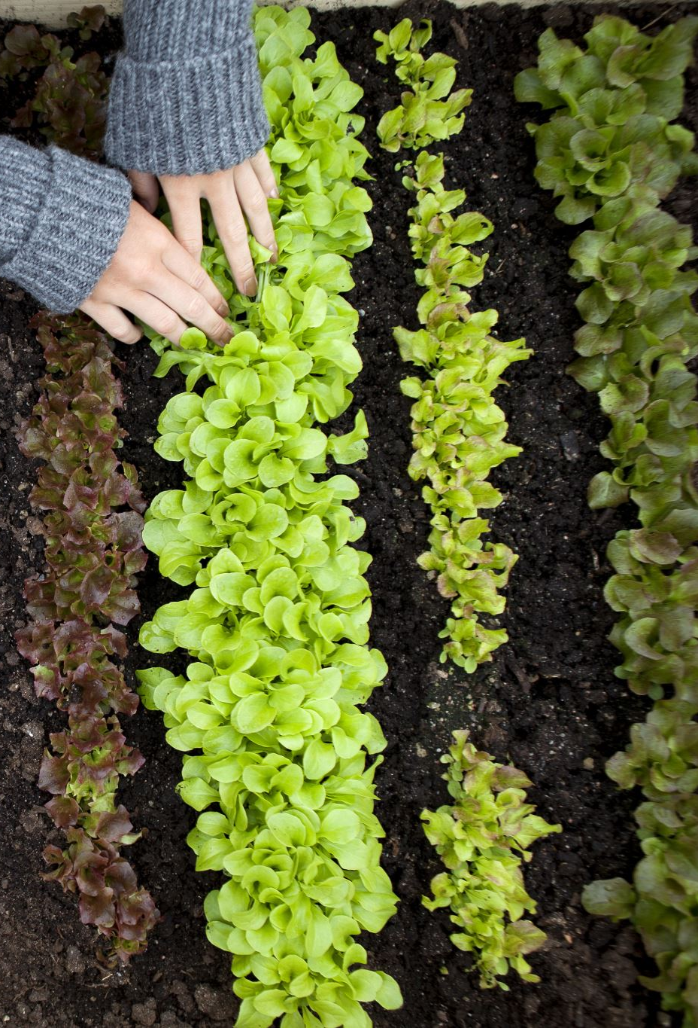
Grüne Pädagogik angewandt im Unterricht
Projektpraktikum im Garten- und Landschaftsbau
Projekt in den 3 Ebenen ÖKONOMISCH, ÖKOLOGISCH und SOZIAL betrachten bei folgenden Beispielpunkten:
Materialien
Bepflanzung
Arbeitsleistung
Kosten
Praxisbeispiel aus dem Unterricht in der LwBS Langenlois

